Slide 1
Stanisław Drzewiecki – pseudonim ,,Sławunia”, ,,Zew”, ,,Głaz”, ,,Jan” i ,,Wicher”

Slide 2
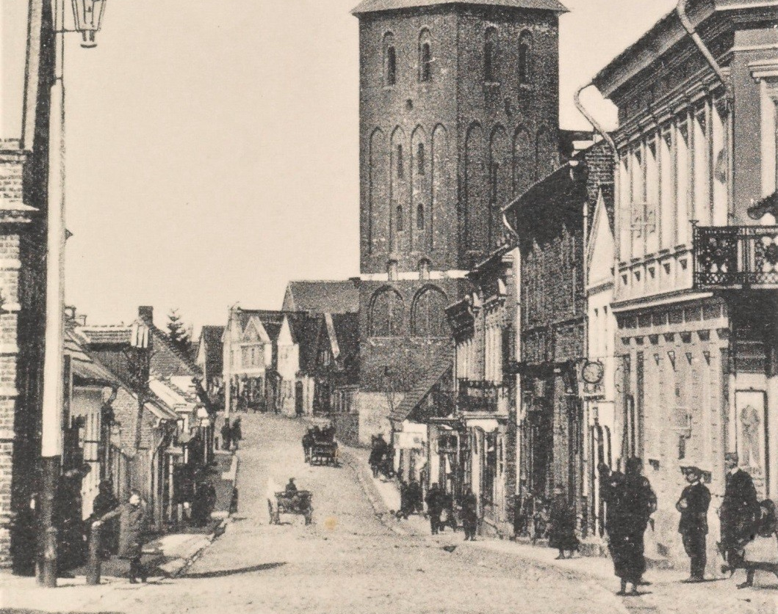
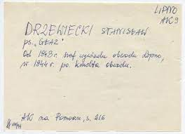
Stanisław Drzewiecki – urodził się 17.06.1917 r.
w Detroit w USA i był synem polskich emigrantów – Franciszka i Teofili z Piwczyńskich. W wieku 3 lat wraz z rodzicami powrócił do Polski i zamieszkał w Lipnie przy ul. Piłsudskiego 5

Slide 3
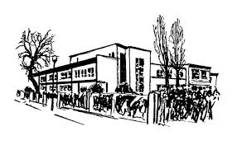
Tutaj ukończył szkołę powszechną, Gimnazjum i Liceum im. R. Traugutta.
Od 1.10.1928 r. należał do ZHP do Drużyny Żeglarskiej im. St. Żółkiewskiego przy Gimnazjum w Lipnie. Grał na kilku instrumentach, był tamburmajorem w szkolnej orkiestrze, ładnie rysował, interesował się fotografiką. Po ukończeniu szkoły średniej wstąpił do Zawodowej Szkoły Oficerów Piechoty w Ostrowiu-Komorowie.

Slide 4
We wrześniu 1939 r. uzyskał nominację na porucznika. Po rozbiciu oddziału, w którym służył, dostał się do niewoli, ale udało mu się zbiec i wrócić do Lipna. Aresztowany przez Niemców wraz z miejscową grupą inteligencji uniknął obozu w Oranienburgu dzięki miejscu urodzenia – USA . W konspiracji działał od początku powstania pierwszych tajnych organizacji – najpierw POW, a następnie AK. Był zastępcą dowódcy obwodu ,,Postój” od spraw operacyjno-szkoleniowych. Pracował przy fałszowaniu dokumentów, zorganizował akcję wynoszenia broni i sprzętu wojskowego z niemieckich magazynów wojskowych.

Slide 5
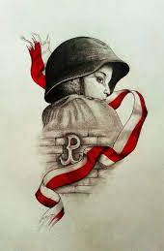
Po wkroczeniu Rosjan w 1945 r. nie zrezygnował z działalności konspiracyjnej. Należał do poakowskiej grupy ,,Inspekty”, która kontynuowała walkę o wolną Polskę z radzieckim okupantem. 16.11.1945 r. wraz z grupą konspiratorów został aresztowany przez UB, a 13.02.1946 r. wyrokiem Wojskowego Sądu skazany na 4 lata więzienia.

Slide 6
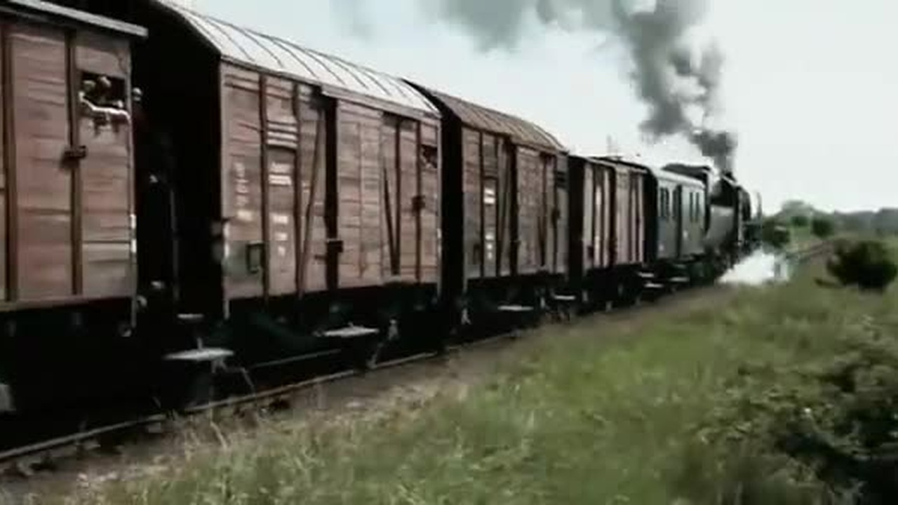
6.03.1946 r. w trakcie przewożenia pociągiem w okolicy Turka-Środy kilku więźniom udało się uciec z transportu. Była to akcja zaplanowana, gdyż bez pomocy z zewnątrz żadna ucieczka była niemożliwa.

Slide 7
Stanisław Drzewiecki przez pewien czas ukrywał się na terenie Warszawy, Wałbrzycha, Anina, Lubania pod zmienionym nazwiskiem, ale kiedy UB zaczęło się nim znów interesować, udał się do ambasady amerykańskiej. Tam poradzono mu, by się ujawnił. Skutkowało to kolejnym aresztowaniem. Jednak dzięki amerykańskiemu paszportowi i interwencji ambasady amerykańskiej zwolniono go i nakazano opuścić kraj. Konsulat amerykański zorganizował mu wyjazd do USA, skąd już nigdy do Polski nie wrócił. Podzielił los tych Polaków, którzy oddawszy najlepsze lata życia walce o wolność Polski, nigdy tej wolnej Polski nie zobaczyli. Zmarł 15.10.1973 r. w Michigan w USA.

Slide 8
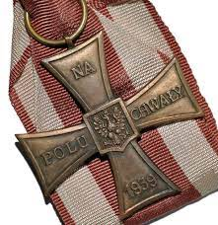
Został odznaczony Krzyżem Walecznych za rok 1939 na mocy rozkazu KG Nr101/DP z dnia 21.07. 1943 roku.

Slide 9
Pomimo tak bogatego życiorysu postać Stanisława Drzewieckiego nie była znana szerszej społeczności miasta. Nikt z rodziny i znajomych nie został w Lipnie. Dlatego inicjatywa szwagra St. Drzewieckiego – Ryszarda Krassowskiego i jego syna Jacka, by ufundować tablicę przy grobach rodziców upamiętniającą tę postać, spotkała się z zainteresowaniem ze strony Zarządu Uniwersytetu Trzeciego Wieku w Lipnie.

Slide 10
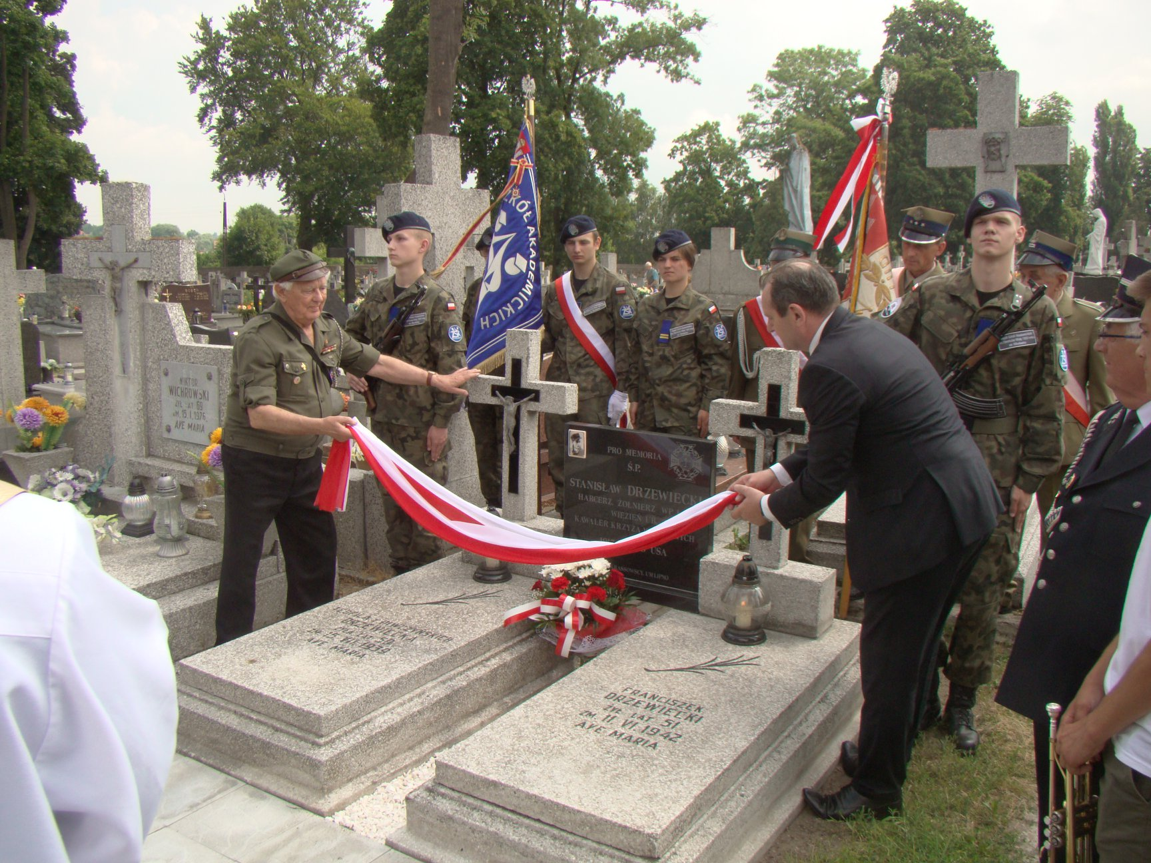
I tak 11.06.2018 r. o godzinie 11.00 na miejscowym cmentarzu w Lipnie odbyła się piękna uroczystość odsłonięcia i poświęcenia tablicy upamiętniającej Stanisława Drzewieckiego – harcerza, żołnierza Wojska Polskiego, więźnia UB, kawalera Krzyża Walecznych.

Slide 11
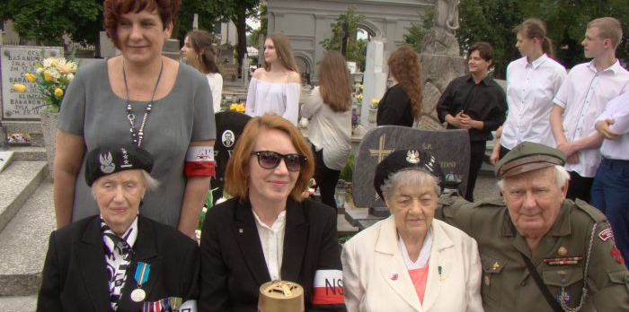
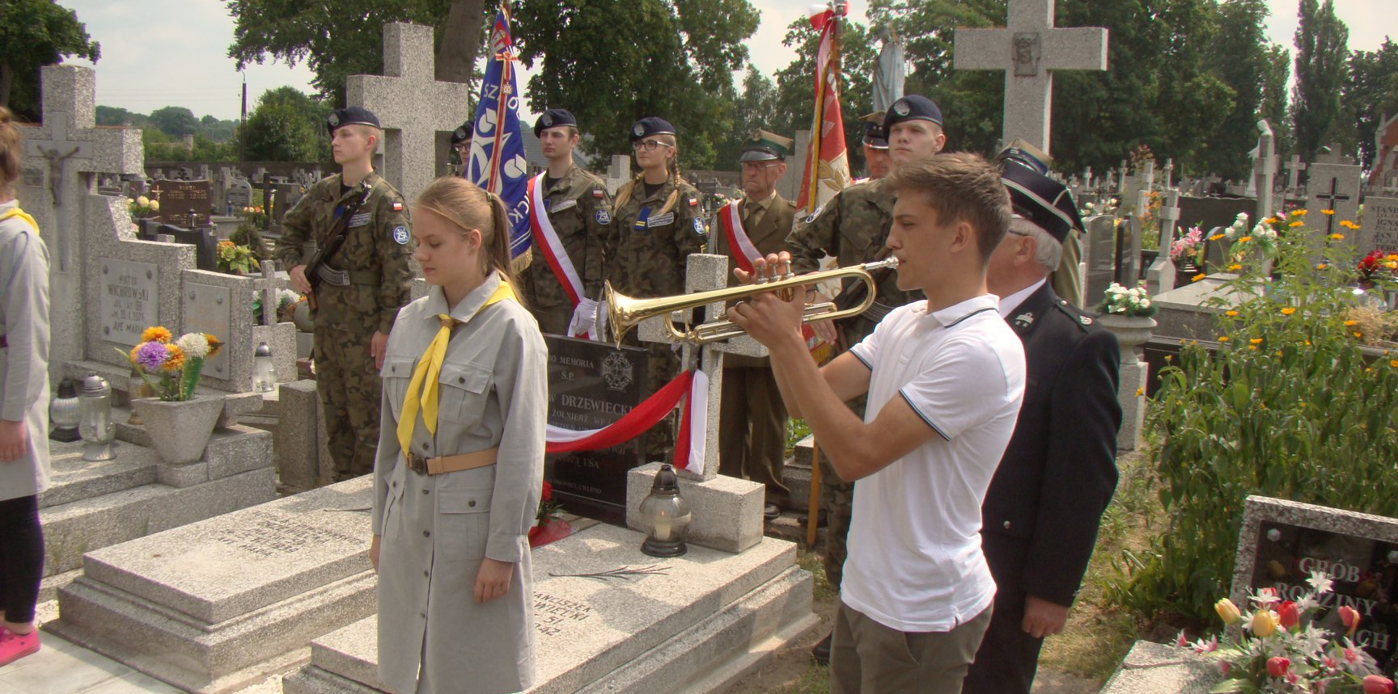
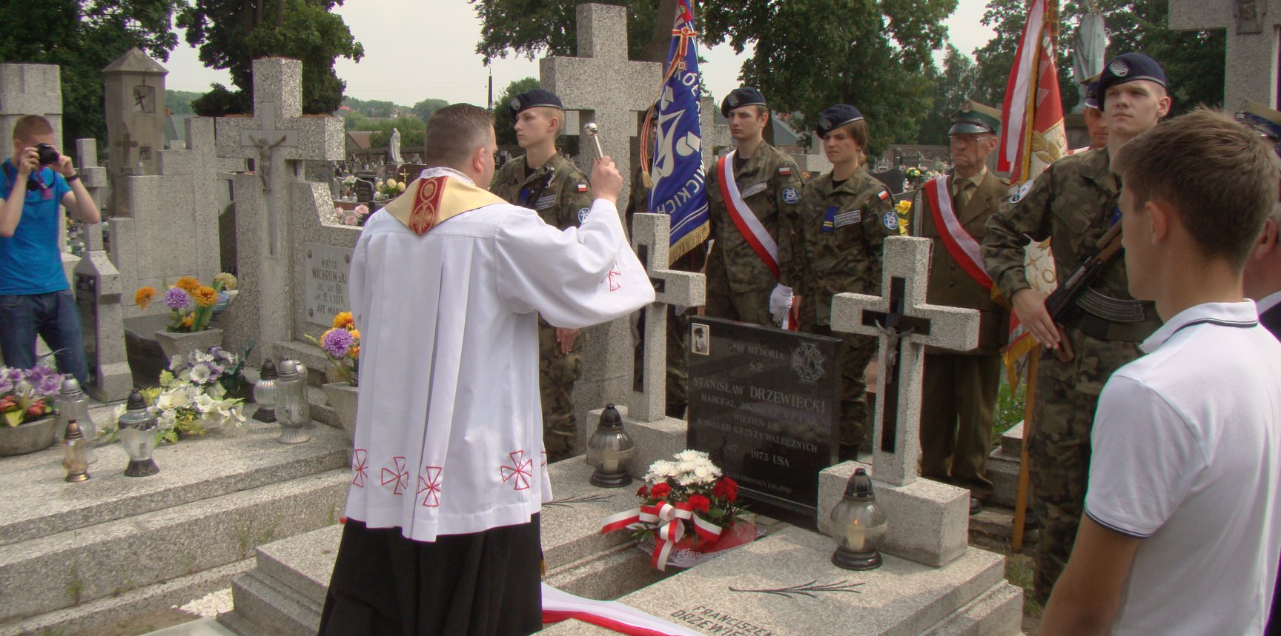
W uroczystości wzięły udział władze samorządowe na czele ze Starostą powiatu lipnowskiego – Krzysztofem Baranowskim, Burmistrzem Lipna – Pawłem Banasikiem oraz przedstawiciele rodziny – Ryszard i Jacek Krassowscy, dyrektorzy szkół lipnowskich, delegacje młodzieży, poczty sztandarowe, warta honorowa harcerzy ze SP nr 3 w Lipnie i młodzieży z klasy mundurowej ze szkoły we Włocławku, obecny też był prof. M. Krajewski, który od lat zajmuje się historią naszego regionu oraz niezwykli goście: kapitan Maria Kowalewska ps. Myszka, sanitariuszka z Powstania Warszawskiego, porucznik Kazimiera Zanczuk ps. Kruszynka, Joanna Kowalewska wiceprezes ŚZŻAK w Toruniu i Alicja Siałkowska – członek Zarządu. Obecność tych pań to dowód, że bohaterowie II wojny światowej to żywi ludzie, którzy naprawdę istnieli i swoim życiem, mimo wieku, ciągle świadczą o tamtych czasach.

Slide 12
Autorzy prezentacji:
klasa IVa

